Slide 1





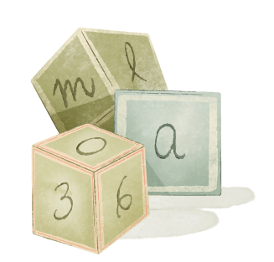
XIN CHÀO
CÁC EM HỌC SINH!
CHÀO MỪNG CÁC EM ĐẾN VỚI
BÀI HỌC MỚI HÔM NAY

Slide 2

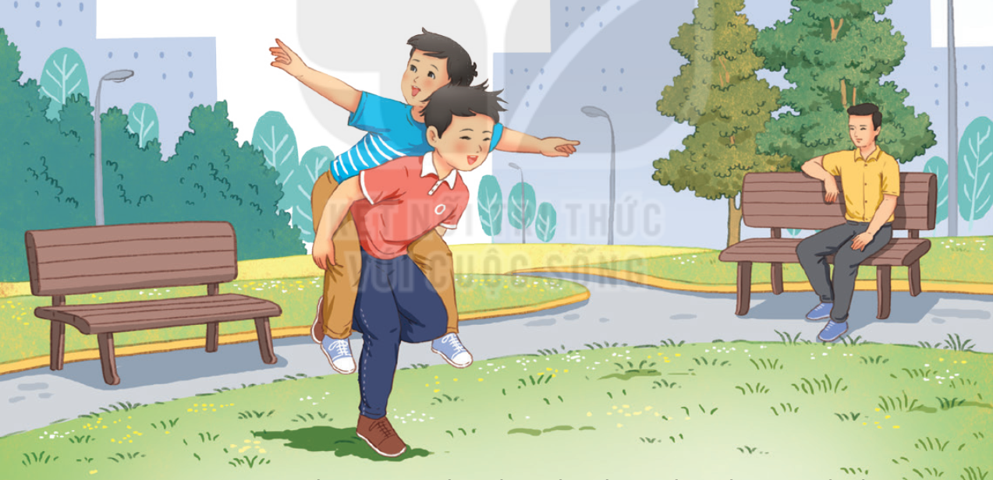
ÔN BÀI CŨ
Đọc nối tiếp bài Cánh chim nhỏ

Slide 3
ÔN BÀI CŨ
Nêu nhận xét của em về việc làm của cậu bé mơ ước biết bay.

Slide 4
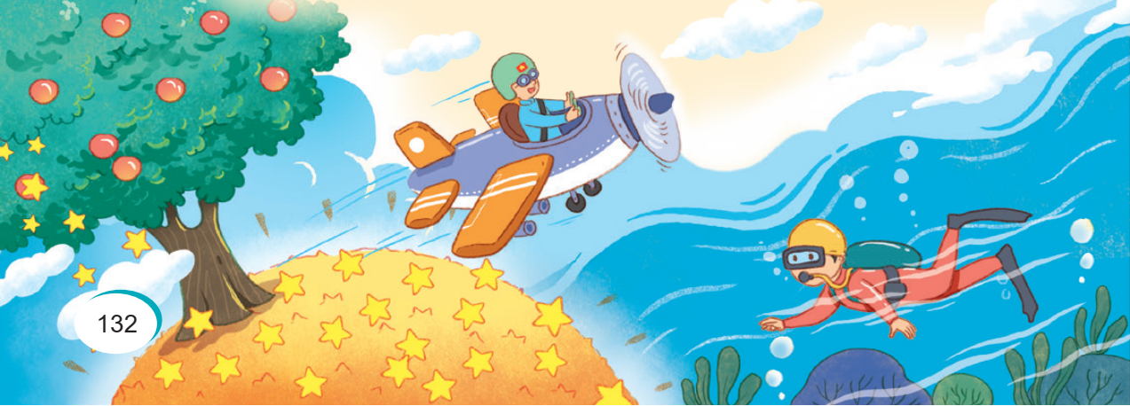
KHỞI ĐỘNG
Nêu nhận xét của em về việc làm của cậu bé mơ ước biết bay.

Slide 5

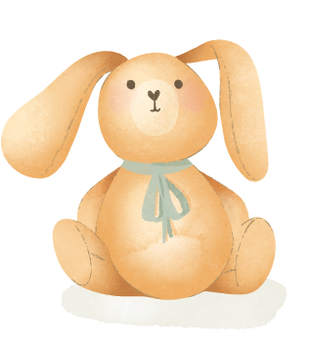
Bài 29:
NẾU CHÚNG MÌNH CÓ PHÉP LẠ
TIẾT 1-2: ĐỌC
NẾU CHÚNG MÌNH
CÓ PHÉP LẠ

Slide 6
NỘI DUNG BÀI HỌC
1
ĐỌC VĂN BẢN
2
TRẢ LỜI CÂU HỎI
3
LUYỆN ĐỌC LẠI

Slide 7
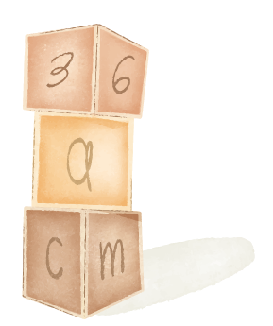

01
ĐỌC VĂN BẢN

Slide 8
ĐỌC VĂN BẢN
GIẢI NGHĨA TỪ NGỮ
Bom
vũ khí, vỏ kim loại, chứa chất nổ, gây sát thương, thường do máy bay thả xuống.
Thuốc nổ
chất có khả năng phá hoại và sát thương bằng sức ép của nó khi bị gây nổ.

Slide 9

ĐỌC VĂN BẢN
GIỌNG ĐỌC TRONG BÀI
Lưu ý:
Đọc đúng các từ ngữ chứa tiếng dễ phát âm sai: phép lạ, nảy mầm, ngọt lành, người lớn, lặn, lái máy bay, thuốc nổ,...
Đọc diễn cảm, thể hiện cảm xúc nhấn giọng vào những từ ngữ chỉ ước mơ, cảm xúc của bạn nhỏ.

Slide 10
02
TRẢ LỜI CÂU HỎI

Slide 11
TRẢ LỜI CÂU HỎI
Thảo luận nhóm đôi
Câu 1: Nếu có phép lạ, bạn nhỏ ước những điều gì?
Câu 2: Theo em, hai điều ước "không còn mùa đông” và “hoá trái bom thành trải ngon" có ý nghĩa gì?
Câu 3: Em thích ước mơ nào trong bài thơ? Vì sao?
Câu 4: Việc lặp lại hai lần câu thơ “Nếu chúng mình có phép lạ” ở cuối bài thơ nói lên điều gì?

Slide 12
TRẢ LỜI CÂU HỎI
?
Câu 1: Nếu có phép lạ, bạn nhỏ ước những điều gì?
Đáp án:
Bạn nhỏ đã ước: cây nhiều quả chín, lớn nhanh, lặn xuống biển, lái máy bay không còn mùa đông, hoa trái bom thành trái ngon, không còn chiến tranh,...

Slide 13
TRẢ LỜI CÂU HỎI
?
Câu 2: Theo em, hai điều ước "không còn mùa đông” và “hoá trái bom thành trải ngon" có ý nghĩa gì?
Đáp án:
Ước “không còn mùa đông” có nghĩa là ước thời tiết dễ chịu, không còn thiên tai, không còn những hiểm hoạ tự nhiên đe doạ cuộc sống của con người.
Ước “hoả trái bom thành trái ngon” có nghĩa là ước thế giới hoà bình, không còn bom đạn, chiến tranh để mọi người được sống yên vui.

Slide 14
TRẢ LỜI CÂU HỎI
?
Câu 3: Em thích ước mơ nào trong bài thơ? Vì sao?
Tham khảo:
Em thích ước mơ hóa trái bom thành trái ngon nhất bởi vì ước mơ đó giúp cho thế giới không có chiến tranh mà chỉ còn hòa bình, con người sống với nhau vui vẻ, hòa thuận

Slide 15
TRẢ LỜI CÂU HỎI
?
Câu 4: Việc lặp lại hai lần câu thơ “Nếu chúng mình có phép lạ” ở cuối bài thơ nói lên điều gì?
Tham khảo:
Việc lặp lại hai lần câu thơ nói lên mong ước có phép lạ một cách tha thiết, mãnh liệt để có thể làm gì đó cho cuộc sống tốt đẹp hơn.

Slide 16
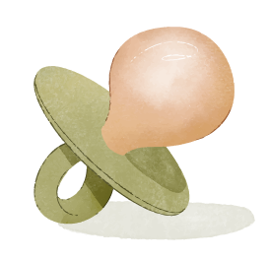
03
LUYỆN ĐỌC LẠI

Slide 17
LUYỆN ĐỌC LẠI
NẾU CHÚNG MÌNH CÓ PHÉP LẠ
Nếu chúng mình có phép lạ
Bắt hạt giống nảy mầm nhanh
Chớp mắt thành cây đầy quả
Tha hồ hái chén ngọt lành.
Nếu chúng mình có phép lạ
Hái triệu vì sao xuống cùng
Đúc thành ông mặt trời mới
Mãi mãi không còn mùa đông
Nếu chúng mình có phép lạ
Hoá trái bom thành trái ngon
Trong ruột không còn thuốc nổ
Chỉ toàn kẹo với bi tròn.
Nếu chúng mình có phép lạ!
Nếu chúng mình có phép lạ!
(Định Hải)
Nếu chúng mình có phép lạ
Ngủ dậy thành người lớn ngay
Đứa thì lặn xuống đáy biển
Đứa thì ngồi lái máy bay.

Slide 18
CỦNG CỐ, DẶN DÒ
Đọc lại bài Nếu chúng mình có phép lạ
và hiểu ý nghĩa bài đọc.
Chia sẻ với người thân về bài đọc.
Đọc trước Tiết học sau: Luyện từ và câu

Slide 19
XIN CHÀO TẠM BIỆT
VÀ HẸN GẶP LẠI.

